Slide 1
Projet de développement d’un outil de gestion des Astreintes et Heures supplémentaires / Complémentaires
03/07/2023

Slide 2
Sommaire
1 - Contexte et objectifs
2 – Les acteurs et rôles de chacun
3 – Pilotage du projet
4 – Réunions de suivi du projet
5 – Situation actuelle et solution cible du projet
6 – Description du projet : leviers, SWOT, gains et coûts
7 – Feuille de route du projet
8 – Expression de besoin : Cahier des charges et Logigramme
9 – Focus sur les besoins d’une passerelle entre l’outil, GTA et GRH
10 – Roadmap du projet (à la main de la MOE)

Slide 3
1 – Contexte et objectifs

Slide 4
1 – Contexte et objectifs
Dans le cadre du projet de la mise en place d’un outil de sécurisation et de gestion des astreintes et heures supplémentaires (HS) / complémentaires (HC), plusieurs étapes ont été réalisées et rappelées ci-dessous.
A présent nous entrons dans une phase de définition de l’expression de besoin.
Etapes réalisées :
11/10/22 - Mise en place d’un groupe de travail des astreintes et HS et HC – Acteurs : N. ASMANE, L. BOUCEBIA, J. DUBOIS, A. ESSIBA, F. FABRE, J. FELICIANO, D. PINGIOTORE
Entretiens et diagnostic de l’existant : 11/10/22, 15/10/22, 22/11/22, 19/01/23 et 15/02/23.
Enquête via un FORMS transmis aux gestionnaires GAP afin de recueillir les pratiques locales
Pour rappel, les 3 chantiers sont :
Chantier 1
  Lot 1 : Saisie des demandes préalables d’astreintes et HS/HC
  Lot 2 : Workflow de validation des demandes préalables
  Lot 3 : Saisie des interventions réalisées
  Lot 4 : Workflow de validation des demandes de réalisations
Chantier 2
  Lot 5 : Calcul du réalisé (Astreinte, HS/HC)
  Lot 5 bis : Gestion des plannings d’astreintes planifiées
  Lot 6 : Workflow de validation GAP
Chantier 3
  Lot 7 : Etats de sortie – demande de paiement CNPR
  Lot 8 : Stat IRP, Stat direction
  Lot 9 : Titre restaurant

Slide 5
2 - Les acteurs et rôles de chacun

Slide 6
2 - Les acteurs et rôles de chacun
LOTS | Suivi du projet | Contributeurs | Décideur
Astreintes Heures supplémentaires/Complémentaires Calcul automatique Workflow de validation Etats de sortie | MOA : N. ASMANE – D. PINGIOTORE – L. BOUCEBIA – J. GALLIANI – F. FABRE - P. ZARB MOE : Y. DIAKHATE – M. PERES SOUS DIRECTION : S. CHALANSONNET (SDAT) - F. LAFFONT (SDAT) - F. CHAUDERON (SDOP PE) - P. OLEON (SDOP PE) | Y. DIAKHATE – M. PERES + 4 personnes L. BOUCEBIA, J. DUBOIS, A. ESSIBA, J. GALLIANI, F. FABRE, J. FELICIANO Gestionnaire GAP 1, Gestionnaire GAP 2, Gestionnaire GAP 3 Manager 1, Manager 2, Manager 3 | R. THEVENON Y. DIAKHATE N. ASMANE S. METIVIER

Slide 7
3 – Pilotage du projet

Slide 8
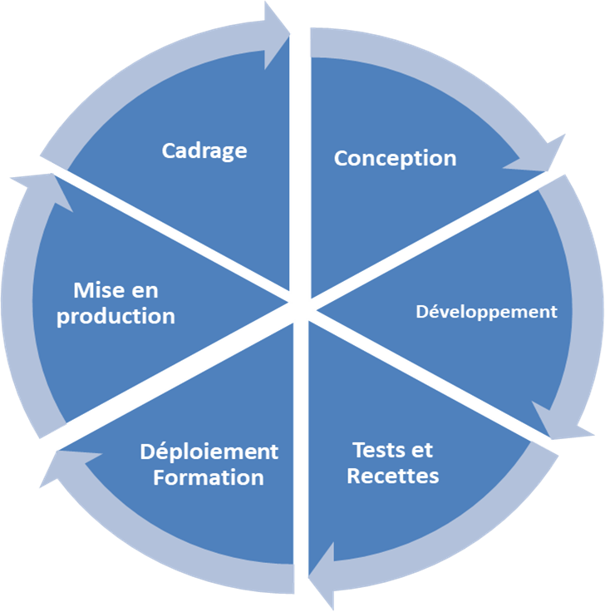
3 – Pilotage du projet

Slide 9
4 – Réunions mensuelles de suivi du projet

Slide 10
4 – Réunions de suivi de projet
Actions | Charge de travail | Phases | Début | Fin | Charges MOA | Charges MOE
Analyse de l’existant (Groupe de travail Astreintes et HS/HC - N. ASMANE, L. BOUCEBIA, J. DUBOIS, A. ESSIBA, F. FABRE, J. FELICIANO, D. PINGIOTORE) | 20 h | Cadrage | 11/10/22 | 15/10/23 | 7
Préparation de la note managers sur la gestion des astreintes et HS/HC (N. ASMANE – D. PINGIOTORE) | 2 H | Cadrage | 17/04/23 | 25/04/23 | 2
Validation de la note de cadrage (R. THEVENON – N. ASMANE – N. ABITBOL – F. FABRE – D. PINGIOTORE) (retour de Nelly attendu pour une validation totale) | 4 H | Cadrage | 24/04/23 | et 26/04/23 | 5
Expression de besoin N. ASMANE – D. PINGIOTORE Relecture de l’expression de besoin en séance : J. DUBOIS, J. GALLIANI, L. BOUCEBIA, F. FABRE, J. FELICIANO | 22 H | Cadrage | 12/06/23 | 15/06/23 | 2 5
Validation des besoins | 2 H | Conception | 16/06/23 | 16/06/23 | 7
Utilisation des informations recueillies précédemment pour lancer le projet « Création d’un outil de gestion des astreintes et HS/HC » Validation du planning de réalisation | 8 H | Conception | 20/06/23 | 26/06/23 | 6
Développement du projet |  | Développement
Préparation de l’environnement de tests : Rédaction du plan de test |  | Tests et recettes
Tester et recetter |  | Tests et recettes
Conception des supports de formation |  | Déploiement et formation
Animer les formations des acteurs |  | Déploiement et formation
Mise en production |  | Mise en production
10
10

Slide 11
5 – Situation actuelle et solution cible du projet

Slide 12

5 – Situation actuelle et solution cible du projet
Description de la situation actuelle
Description de la solution envisagée
Dispositif de saisie dans un outil dédié des demandes avec contrôle de faisabilité
Mise en place d’un workflow de validation Manager, Salarié et DRH GAP / suivi de l’état de la demande
Dispositif de contrôle des demandes et réalisation aligné sur les codes du travail, accords locaux et décision du DRH.
Dispositif de calcul automatique des heures d’intervention réalisées en fonction du profil horaire du salarié.
Contrôle de la réalisation et vérification en masse par des requêtes et/ou contrôle des cas particulier.
Attribution des titres restaurant/indemnité de repas
Contrôle écart prévisionnel / réalisé
Demande de réalisation d’astreintes ou HS/HC en format papier et transmission à la GAP
Après la réalisation des astreintes ou HS/HC, complétude du document par le salarié puis validation manager puis transmission à la GAP pour contrôle et saisie du paiement sur un tableau Excel
Transmission du tableau Excel et PDF signé au CNPR pour le paiement des Astreintes et HS/HC réalisées.

Slide 13
6 – Description du projet : leviers, SWOT, gains et coûts

Slide 14
6 – Description du projet : leviers, SWOT, gains et coûts
SWOT : Strengths Weaknesses Opportunities Threats [FFOM: Forces Faiblesse Opportunités Menaces]
Cette méthode d’analyse permet d’évaluer la capacité de la GAP à répondre aux évolutions de son environnement. Ceci permettra de cerner les problèmes et mettre en évidence les priorités
Leviers d’activation
Analyse SWOT
Processus
Opportunités
Forces
Organisation
Redistribuer les étapes et activités de contrôle
Moins de temps dédié pour la saisie des gestionnaires RH
Fiabilisation des données
Harmonisation des pratiques
Respect de l’environnement par la suppression des documents papier
Fiabilisation des données personnelles (Respect du RGPD) -Suppression des transmissions par mails.
Historisation / Archivages des données
Levier de progrès pour tous les utilisateurs ( gain de temps, et visibilité
  Fiabilisation des calculs et par conséquent de la paie
  Edition des états statistiques à la demande
  Améliorer la conformité réglementaire
  Respect des accords en vigueur et des décisions de la DRH
  Gain de productivité pour tous les acteurs
- Harmoniser les méthodes et outils de contrôle
Mettre en place un workflow de validation
Avoir des requêtes sous Excell, pour analyse
Suppression des aller/retour et ressaisie de documents papier
Gain élevé / Complexité moyenne
Gain élevé / Complexité moyenne
Se doter des outils adaptés
Visibilité de l’état de la demande, et de la prise en charge de la demande,( Pour les managers, les salariés et le métier)
Pilotage en masse de tableaux de suivi d’indicateurs.
  Résistance au changement liée à des habitudes ancrées (managers, salariés et RH)
  Visibilité des inégalités potentielles de traitement qui feront peut-être ressortir des revendications des salariés (Usages, …)
  Gestion des accès et habilitations à surveiller
  - Certaines managers pourraient se sentir contraint par l’imposition d’un cadre juridique d’une méthodologie et d’un outil SIRH
Gain élevé / Complexité élevée
Complexité moyenne
SI
Compétences
Menaces
Faiblesse
Gains
Coût
Gain Voir étude DAPS
Coût : Analyse et développement en interne. Coût masse salariale
14
14
14
14

Slide 15
7 – Feuille de route du projet

Slide 16
7 – Feuille de route du projet
L’objectif est de mettre en place un outil de gestion des astreintes et HS/HC afin de :
Respect de la législation et accord URSSAF CN
Sécuriser les circuits de validation Directeurs/sous-directeurs, managers, salariés et DRH via un workflow de validation
Indicateurs d’alerte sur le non-respect de la législation ou Accords (à l’attention de la DRH/GAP) au moment de la validation de la demande par le manager ou le directeur/sous-directeur.
Edition d’un état à l’attention du CNPR pour le paiement mensuel des astreintes et Heures S/C.
Edition des statistiques à l’attention des IRP, DRH à la demande.
Edition d’un état pour l’attribution des TR
Réduire le temps passé par les gestionnaires GAP
Méthodologie faire participer 3 managers et 3 agents pour réfléchir et tester coté utilisateur

Slide 17
8 – Expression de besoin

Slide 18
8 – Expression de besoin – Cahier des charges
Note à l’attention des managers en cours de validation chez Nelly

Slide 19

Processus de recette (VF)
8 OLD -V1 – Expression de besoin – Logigramme HS/HC
Acteurs | Création de la demande | A date fin + 5 du dernier vendredi - calendaire | Avant la clôture de la paie
Relancer le manager si HS/HC réalisées
(1 relance)
Demande préalable HS/HC
Multi-demandes
Demander au manager de confirmer les dates de réalisation ou de les modifier
Non
Oui
Manager
Masque de saisie
Workflow
Fin
Message
GAP+ Salarié
Message
Directeur ou sous directeur éventuellement
Validation salarié
Multi-demandes
Moulinette journalière : récupération des pointages GTA pour calcul des HS.
Attention si le salarié badge entre 22h et 1h GTA considère la réalisation sur deux jours
Voir MOA SIRH si possibilité de récupérer les informations
Salarié
Refus
Accord
Message
Manager + GAP+ Salarié
Workflow
Si anomalie
Message
Manager
Non
Workflow
Oui
Moulinette : calcul des HS/HC (journalier automate régulier)
Respect réglementation ?
Validation Direction GAP
Etape intermédiaire
Etat de sortie des HS/HC réalisées groupés
Accord
Validation GAP
Message
Manager + Salarié
Non
Workflow
GAP
Message
Direction GAP
Mise en attente pour contacter le manager
Oui
Workflow
Oui
Workflow
Message
Manager +salarié
Non
Message
Manager +salarié
Workflow
Validation Gestionnaire GAP ?
Non
Non
Oui
Fin
Oui
Etat de sortie des HS/HC réalisées format CNPR
CNPR
19

Slide 20
Processus de recette (VF)
8 – V2 – Expression de besoin – Logigramme HS/HC –Demande Manager
Acteurs | Création de la demande Validée au préalable sous G2C : Gestion Changement de Calendrier | A date fin + 5 du dernier vendredi - calendaire | Avant la clôture de la paie
Demande préalable HS/HC
Multi-demandes
Indiquer le n° G2C ou le n° Redmind
+ Les destinataires messages workflow
Demander au manager de confirmer les dates de réalisation ou de les modifier
Manager
Masque de saisie
Non
Popup valid. des règles de gestion par le manager
Oui
Fin
Workflow
Message
Manager
validation Manager OK
Message
Directeur ou sous directeur ou manager éventuellement
Message
GAP+ Salarié
Non
Moulinette journalière : récupération des pointages GTA pour calcul des HS.
Attention si le salarié badge entre 22h et 1h GTA considère la réalisation sur deux jours
Voir MOA SIRH si possibilité de récupérer les informations
Salarié
Oui
Message
Manager
Message
Manager + GAP+ Salarié
Etat de sortie pour les salariés concernés détail du paiement + mois de paie
Validation salarié
Multi-demandes
Si anomalie
Workflow
Non
Workflow
Oui
Moulinette : calcul des HS/HC (journalier automate régulier)
Non
Oui
Message
Manager demandeur +
GAP +
Destinataires workflow
Etape intermédiaire
Etat de sortie des HS/HC réalisées groupés
Message
Manager + Salarié
Oui
Validation GAP
Non
Workflow
GAP
Message
Direction GAP
Mise en attente pour contacter le manager
Oui
Message
Directeur ou sous directeur ou manager éventuellement
Validation système
Non
Workflow
Oui
Workflow
Validation Gestionnaire GAP ?
Accord DRH
Workflow
Oui
Non
Non
Non
Fin
Oui
Etat de sortie des HS/HC réalisées format CNPR
CNPR
20
Notes:
Numéro G2C Intervention planifié à l’avance et Numéro Redmind : Intervention urgente non planifiée dans le G2C

Slide 21
Processus de recette (VF)
8 – V2 – Expression de besoin – Logigramme HS/HC –Demande Collaborateur
Acteurs | Création de la demande Validée au préalable sous G2C : Gestion Changement de Calendrier | A date fin + 5 du dernier vendredi - calendaire | Avant la clôture de la paie
Demande préalable HS/HC
Indiquer le n° G2C ou le n° Redmind
+ Les destinataires messages workflow
Demander au manager de confirmer les dates de réalisation ou de les modifier
Popup valid. des règles de gestion par le manager
Salarié
Masque de saisie
validation collaborateur OK
Non
Oui
Fin
Non
Workflow
Message
Salarié et destinataires messages workflow
Oui
Message
GAP+ Salarié
Message
Manager
Workflow
Moulinette journalière : récupération des pointages GTA pour calcul des HS.
Attention si le salarié badge entre 22h et 1h GTA considère la réalisation sur deux jours
Voir MOA SIRH si possibilité de récupérer les informations
Validation manager
Demande collaborateur
Popup valid. des règles de gestion par le manager
Etat de sortie pour les salariés concernés détail du paiement
Manager
Message
Manager + GAP+ Salarié
Non
validation Manager OK
Si anomalie
Non
Oui
Workflow
Oui
Moulinette : calcul des HS/HC (journalier automate régulier)
Message
Manager demandeur +
GAP +
Destinataires workflow
Etape intermédiaire
Etat de sortie des HS/HC réalisées groupés
Message
Manager + Salarié
Oui
Validation GAP
Non
Workflow
GAP
Message
Direction GAP
Mise en attente pour contacter le manager
Oui
Validation système
Non
Message
Directeur ou sous directeur ou manager éventuellement
Workflow
Accord DRH
Oui
Workflow
Validation Gestionnaire GAP ?
Workflow
Non
Non
Oui
Fin
Oui
Etat de sortie des HS/HC réalisées format CNPR
CNPR
21
Notes:
Numéro G2C Intervention planifié à l’avance et Numéro Redmind : Intervention urgente non planifiée dans le G2C

Slide 22
Processus de recette (VF)
8 – Expression de besoin – Logigramme Astreintes
Acteurs | Création de la demande | A date fin + 5 du dernier vendredi - calendaire | Avant la clôture de la paie
Relancer le manager si astreinte réalisée
(1 relance)
Demande préalable Astreinte
Multi-demandes
Non
Oui
Relancer le manager si intervention
(1 relance)
Manager
Masque de saisie
Workflow
Si cadre au forfait
Fin
Accord
Message
GAP + salarié
Oui
Oui
Cf. Logigramme Heures intervention – Cadre au forfait
Message
Directeur ou sous directeur éventuellement
Non
Validation salarié
Multi-demandes
Non
Fin
Cf. logigramme HS/HC Moulinette calcul
Salarié
Refus
Accord
Workflow
Message
Manager
Respect réglementation ?
Validation Direction GAP
GAP
Workflow
Oui
Workflow
Message
Manager +salarié
Non
Message
Manager +salarié
Etat de sortie des astreintes réalisées format CNPR
CNPR
22
Notes:
Virginie

Slide 23
Processus de recette (VF)
8 – Expression de besoin –
Logigramme heures intervention - cadre au forfait
Aeurs | Réalisation de l’intervention | A date fin + 5 du dernier vendredi - calendaire | Avant la clôture de la paie
Validation manager réalisation intervention suite à une astreinte
Manager
Accord manager
Workflow
Non
Message Salarié
Oui
Saisie des heures réalisées
Workflow
Salarié
Message Salarié
Workflow
Moulinette journalière : récupération des pointages validés par la GAP
Attention si le salarié badge entre 22h et 1h GTA considère la réalisation sur deux jours
Message Salarié
Validation Direction GAP
Etat de sortie des HS/HC réalisées groupés
Respect réglementation ?
Message
Manager + Salarié
Mise en attente pour contacter le manager
Workflow
GAP
Doit-on refaire un contrôle GAP ?
Non
Oui
Workflow
Message
Manager +salarié
Validation Gestionnaire GAP ?
Non
Message
Direction GAP
Workflow
Oui
Non
Oui
Fin
Etat de sortie des HS/HC réalisées format CNPR
CNPR
23

Slide 24
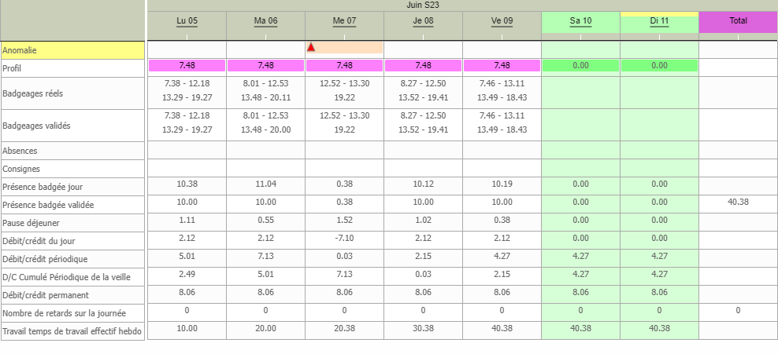
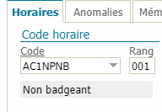
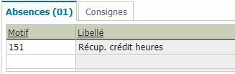
Processus de recette (VF)
9 – Focus sur les besoins d’une passerelle entre l’outil, GTA et GRH
Sous GTA : Pour la semaine hebdo concernée par la demande d’heures supplémentaires ou complémentaires
- Récupération des pointages – Présence badgée jour
- Récupération de l’alerte anomalie 9 Manque un badgeage ou absence injustifiée
- Récupération si salarié en absence (Code motif)
- Code horaire de l’agent pour les cadres au forfait particulièrement
24
Notes:
Présentation du 05/07/2023
Présents : Nassiba ASMANE/ Youssoupha DIAKHATE/ Vincent BARROYER/ Patrick ZARB/ Dalila PINGIOTORE/ Solène OSMONT/ Stéphanie JEAN/ Danielle PATRY

Slide 25
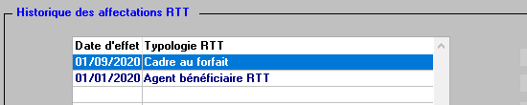


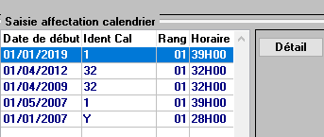
Processus de recette (VF)
9 – Focus sur les besoins d’une passerelle entre l’outil, GTA et GRH
Sous GRH :
- N° agent
- Portefeuille
- Service
- Récupération de la typologie RTT – Cadre au forfait
- si pas cadre au forfait récupération du dernier Horaire dans le calendrier agent
25
Notes:
Présentation du 06/07/2023
Présents : Nassiba ASMANE/ Youssoupha DIAKHATE/ Vincent BARROYER/ Patrick ZARB/ Dalila PINGIOTORE/ Solène OSMONT/ Stéphanie JEAN/ Danielle PATRY

Slide 26
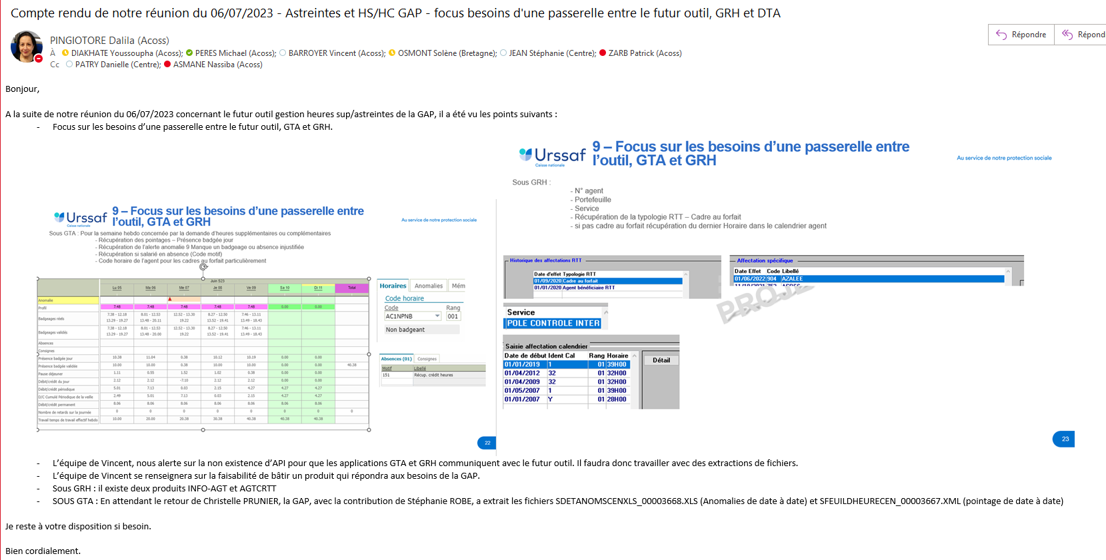
Processus de recette (VF)
26
Notes:
Présentation du 06/07/2023
Présents : Nassiba ASMANE/ Youssoupha DIAKHATE/ Vincent BARROYER/ Patrick ZARB/ Dalila PINGIOTORE/ Solène OSMONT/ Stéphanie JEAN/ Danielle PATRY

Slide 27
10 – Roadmap du projet (à la main de la MOE)

Slide 28
10 – Roadmap du projet (à la main de la MOE)
Juillet | Août | Sept. | Oct. | Nov. | Déc. | Janv. | Fév. | Mars | Avril | Mai | Juin
CONCEPTION
GO LIVE
Chantier 1
Lot 1 : Saisie des demandes préalables d’astreintes et HS/HC
Lot 2 : Workflow de validation des demandes préalables
Lot 3 : Saisie des interventions réalisées
Lot 4 : Workflow de validation des demandes de réalisations
Pilotage 60 %
Cadrage 70 %
Conception 70 %
Construction 40 %
Tests 40 %
Déploiement 0%
01 février 2024
Chantier 2
Lot 5 : Calcul du réalisé (Astreinte, HS/HC)
Lot 5 bis : Gestion des plannings d’astreintes planifiées
Lot 6 : Workflow de validation GAP
Pilotage 60 %
Cadrage 100 %
Conception 90 %
Construction 0 %
Tests 0 %
Déploiement 0%
Chantier 3
Lot 7 : Etats de sortie – demande de paiement CNPR
Lot 8 : Stat IRP, Stat direction
Lot 9 : titre restaurant
Pilotage 20 %
Cadrage 50 %
Conception 50 %
Construction 5%
Tests 0 %
Déploiement 0%

